Slide 1

Klasteryzacja danych o chorobach serca
Jakub Lange, Michał Matejczuk

Slide 2
Agenda
Opis zagadnienia
Preprocessing
K-mean Clustering
Agglomerative Clustering
Agglomerative Clustering + Gower
Kmeds Clustering
Wnioski

Slide 3
Opis zagadnienia
Korzystając z danych pacjentów, u których zdiagnozowano choroby serca stworzyć model klasteryzujący
Może być on przydatny we wstępnej diagnozie chorób serca w oparciu o łatwo i szybko dostępne dane

Slide 4
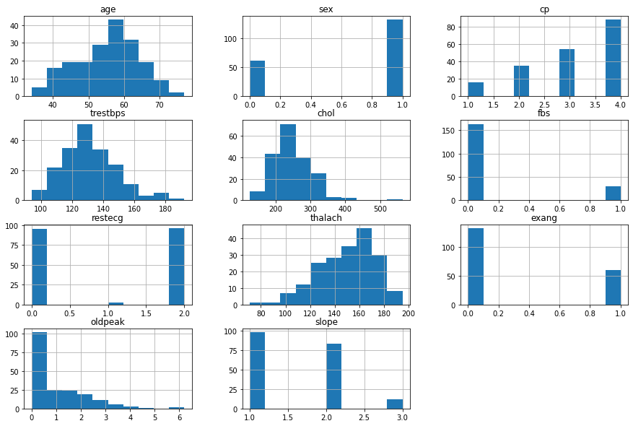
Preprocessing
Dane nie zawierały braków ani outlierów
Zastosowaliśmy one-hot encoding i standaryzację

Slide 5
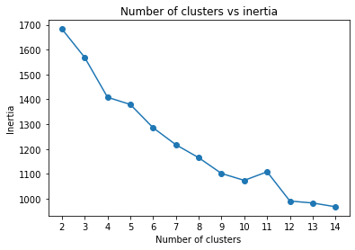
K-means Clustering
Zbadaliśmy inercję dla modeli o różnych liczbach klastrów
Wybraliśmy 5 jako optymalną liczbę klastrów

Slide 6
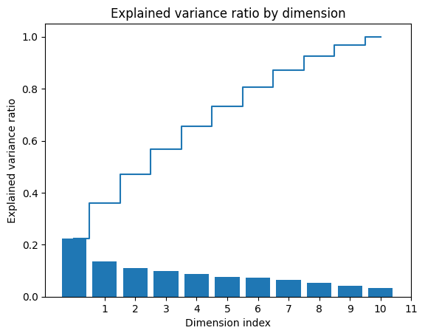
K-means Clustering
W celu redukcji wymiarów zbadaliśmy wariancję dla modelu
Niestety wszystkie kolumny znacznie wpływają na wariancję, więc nie możemy się żadnych pozbyć

Slide 7
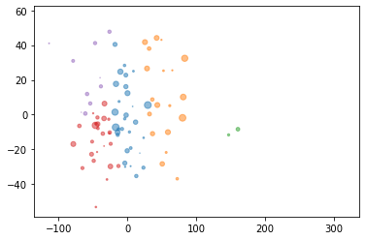
K-means Clustering
Użyliśmy PCA aby otrzymać 3 wymiary w celu zwizualizowania klastrów

Slide 8
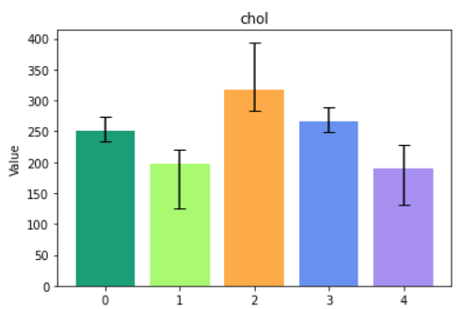
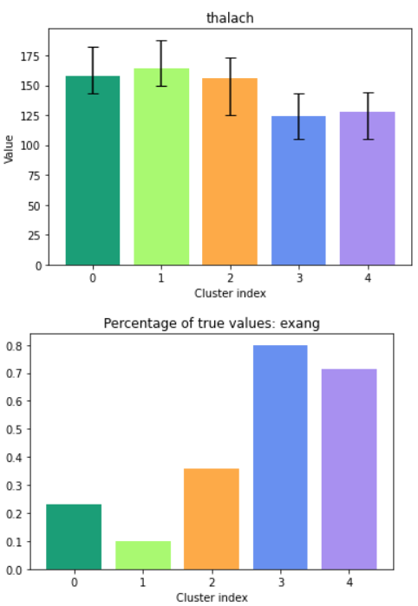
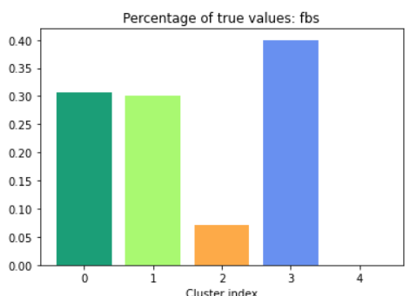
K-means Clustering

Slide 9
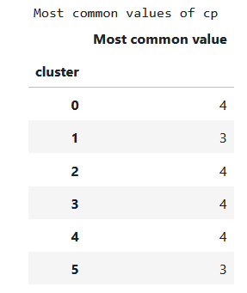
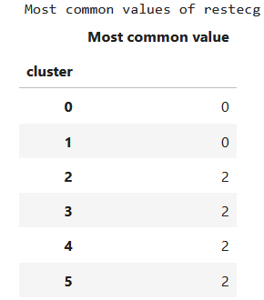
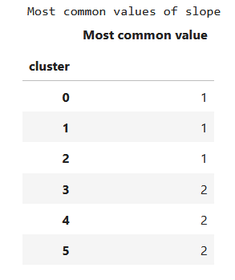
K-means Clustering

Slide 10
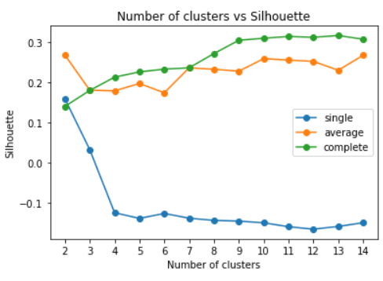
Agglomerative Clustering + Gower
Z racji na obecność danych ciągłych i dyskretnych zdecydowaliśmy się zbudować model w oparciu o macierz odległości Gowera
Sprawdziliśmy Silhouette dla kolejnych liczb klastrów dla różnych linkage
Zdecydowaliśmy się przetestować 9 klastrów z complete linkage

Slide 11
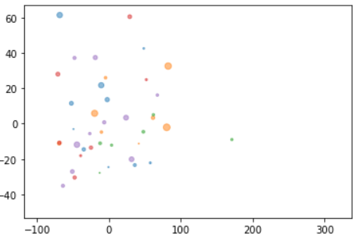
Agglomerative Clustering + Gower

Slide 12
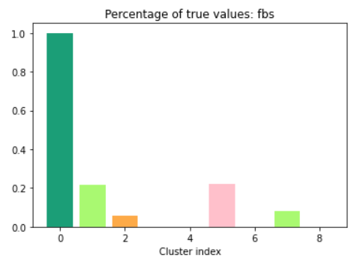
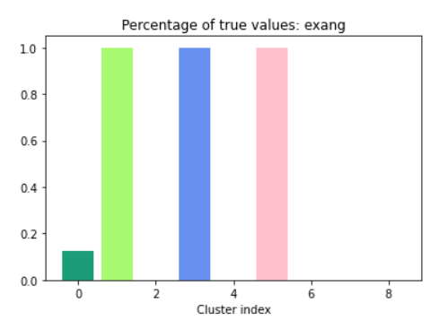
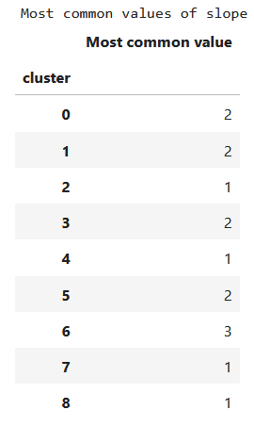
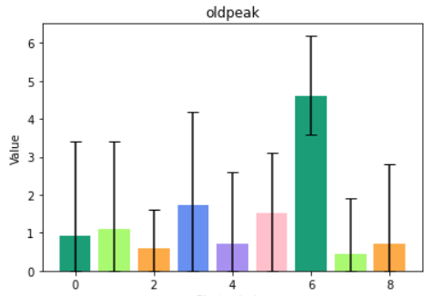
Agglomerative Clustering + Gower

Slide 13
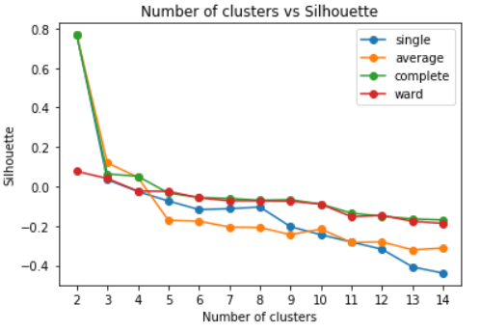
Agglomerative Clustering
Sprawdziliśmy Silhouette dla różnych linkage w modelu Agglomerative Clustering
Zdecydowaliśmy się na 5 klastrów z ward linkage

Slide 14
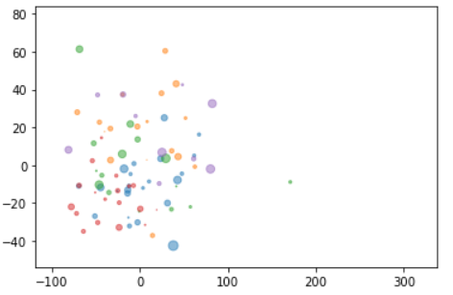
Agglomerative Clustering

Slide 15
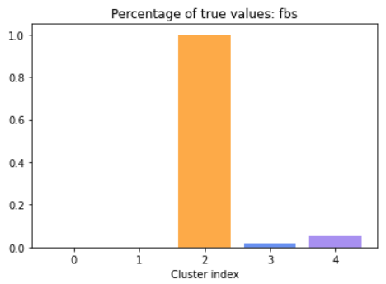
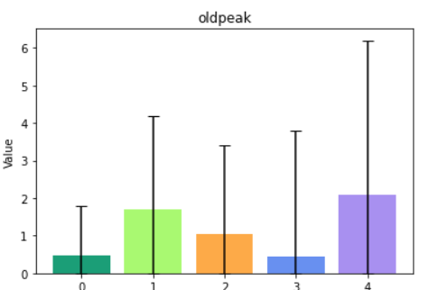
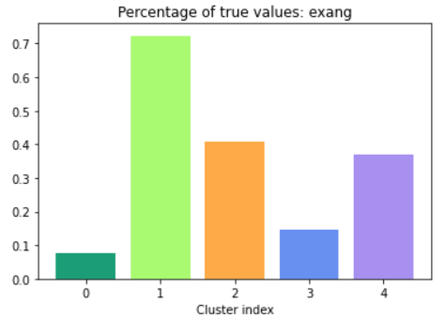
Agglomerative Clustering

Slide 16
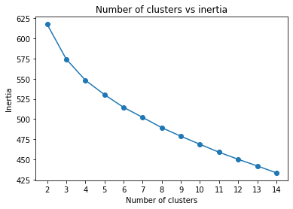
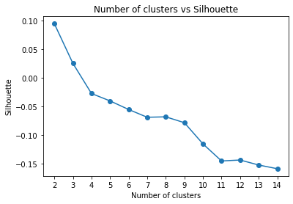
Kmeds Clustering
Zbadaliśmy inercję dla modelu Kmeds
Inercja nie dała nam jednoznacznych rezultatów, więc zbadaliśmy silhouette
Zdecydowaliśmy się na 3 klastry

Slide 17
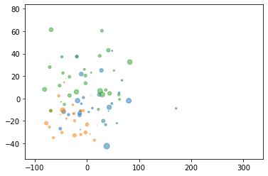
Kmeds Clustering

Slide 18
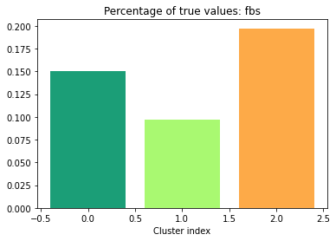
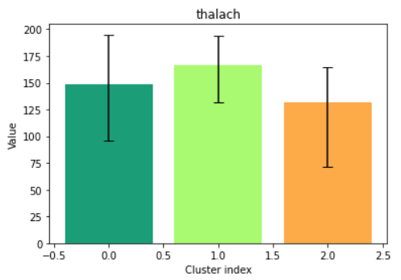
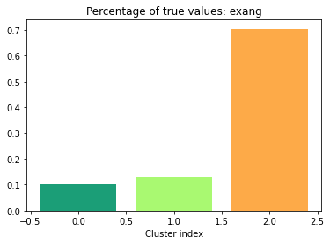
Kmeds Clustering

Slide 19
Wnioski
Uznaliśmy, że naszym najlepszym modelem jest model Kmeans dla 6 klastrów
Widać w nim zależności dotyczące poziomu cholesterolu i tchalach

